Slide 1
周会分享：
贝叶斯分析
(Bayesian Analysis)
By 周子杰

Slide 2
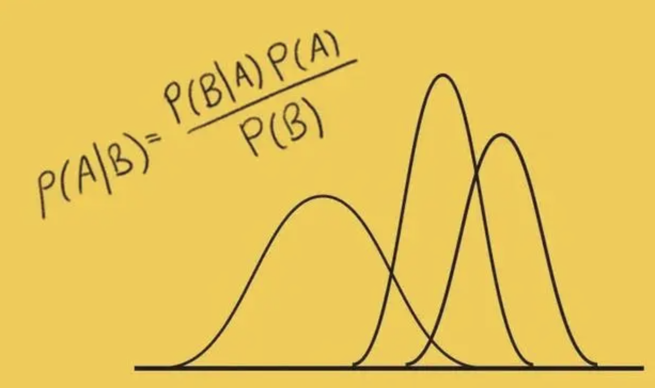
频率派 vs 贝叶斯派
频率派概念：在A/B测试中，频率派认为某个特定结果的概率是该结果在所有测试结果中出现的比例。随着测试样本数量的增加，这个比例会趋于稳定（一个点）。简单来说，就是在大量重复的实验中，某个结果出现的频率。
例如，如果我们进行A/B测试来比较两个网页版本的点击率，频率派会认为点击率的概率是点击次数占总访问次数的比例。随着访问次数的增加，这个比例将趋于稳定，反映出该版本的“客观”点击率概率。
=====================================================================
贝叶斯派概念：在A/B测试中，贝叶斯派认为某个结果的概率是基于现有证据和先验知识的信念(belief)程度(一个概率分布）。这个信念会随着新数据的出现而不断更新。
例如，如果我们进行A/B测试来比较两个网页版本的点击率，贝叶斯派会从先验知识开始，比如以前的测试结果或专家的意见，然后结合新数据来更新他们对点击率的信念。他们不会只给出一个固定的点击率，而是一个概率分布，表示在新数据下不同点击率的可能性。这个概率分布会随着更多数据的加入而变得更加精确。

Slide 3

posterior
prior
likelihood

Slide 5
当我们没有太多事前的信息（prior）：
~ Beta(1,1) = ~ Uniform(0,1)

Slide 6
Prior 到底有多重要？
?
DEMO

Slide 7
Prior 该怎么选
Binomial-Beta:
Prior ~ Beta() × Likelihood ~ Binomial() → Posterior ~ Beta()
可应用于 a) data~Binomial b) θ 为分数/比例(e.g. 转化率)
Poisson-Gamma:
Prior ~ Gamma() × Likelihood ~ Poisson() → Posterior ~ Gamma()
可应用于 a) data~Poisson b) θ 为rate(e.g. UV per day)

Slide 8
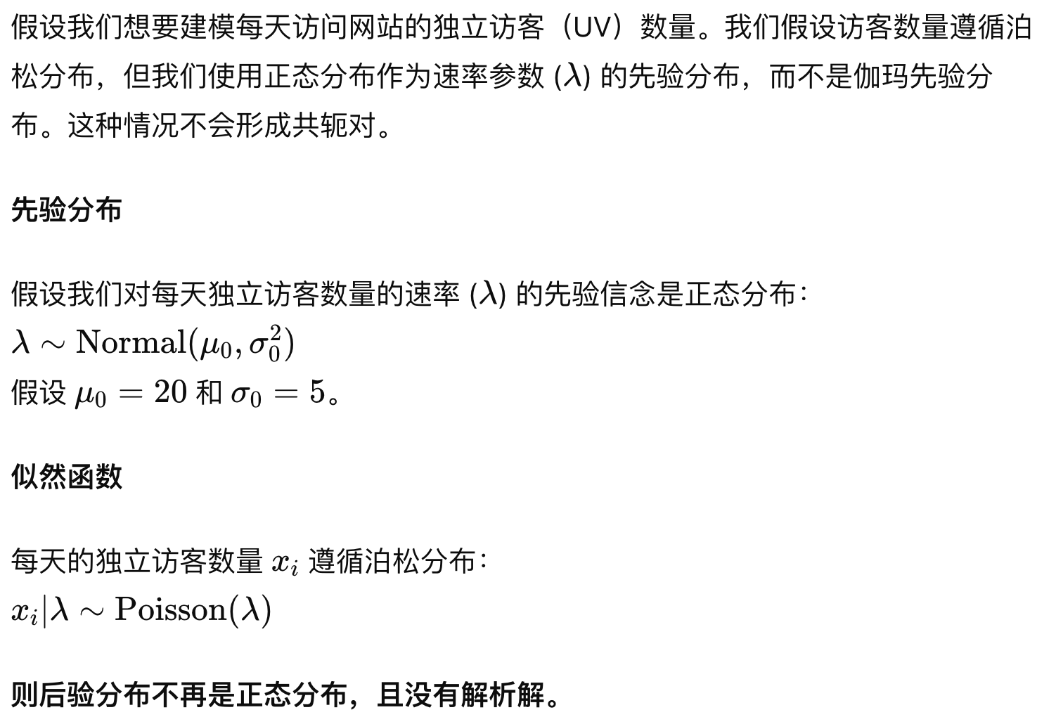
Worst Case:
解决办法：
数值办法（numerical methods）
例如MCMC

Slide 9
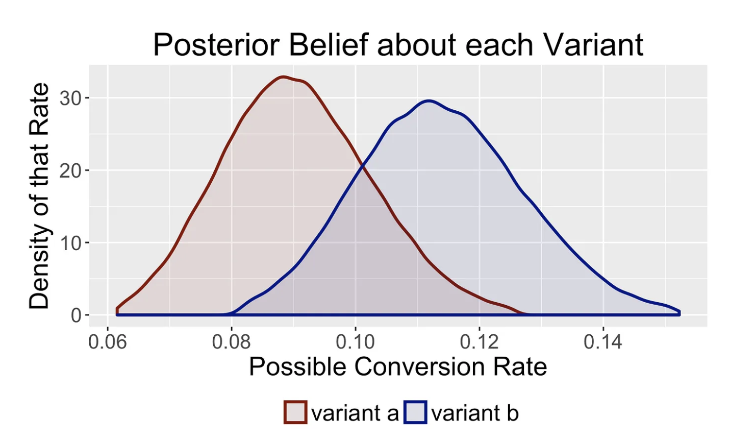
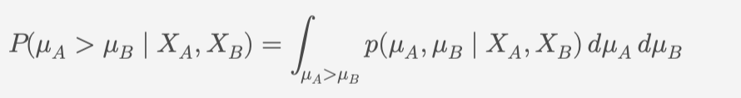
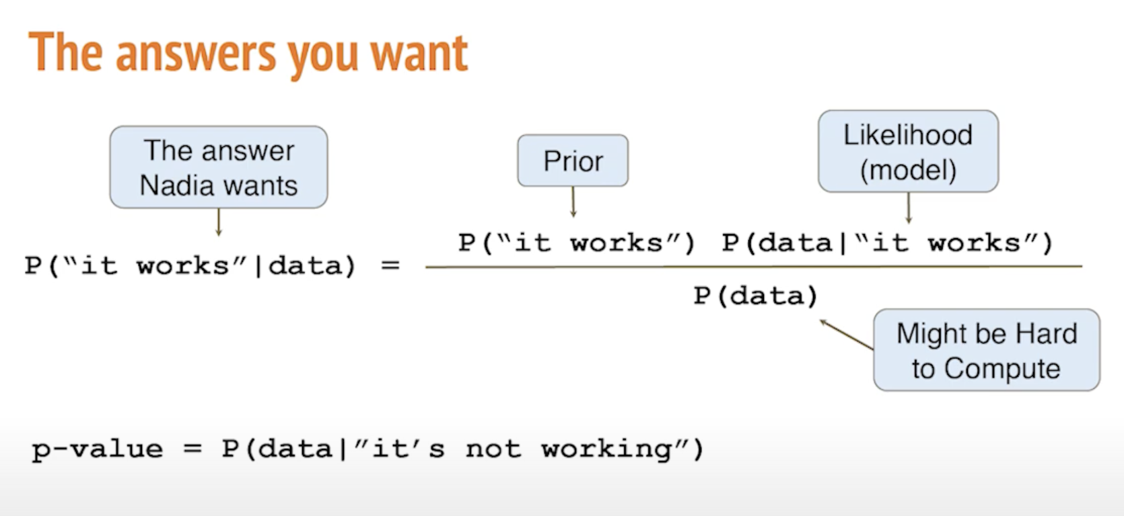
贝叶斯派什么时候优于频率派？
1. 可解读性
（Q: A有多大概率比B要好?）
频率派：H_0: p=0.05 ≠ P(H_1=True)=0.95
贝叶斯派：
2. Prior信息以及需要更少数据
3. Flexible Models
贝叶斯：高度灵活，可以处理复杂模型、层次结构、缺失数据和非标准分布。
频率派：通常需要简化假设，可能在处理复杂或非标准数据结构时遇到困难。

Slide 10
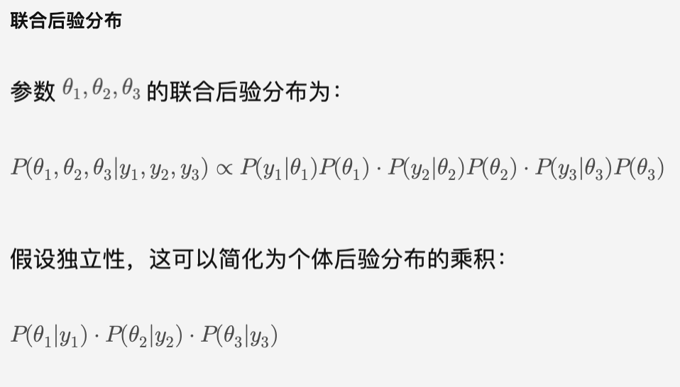
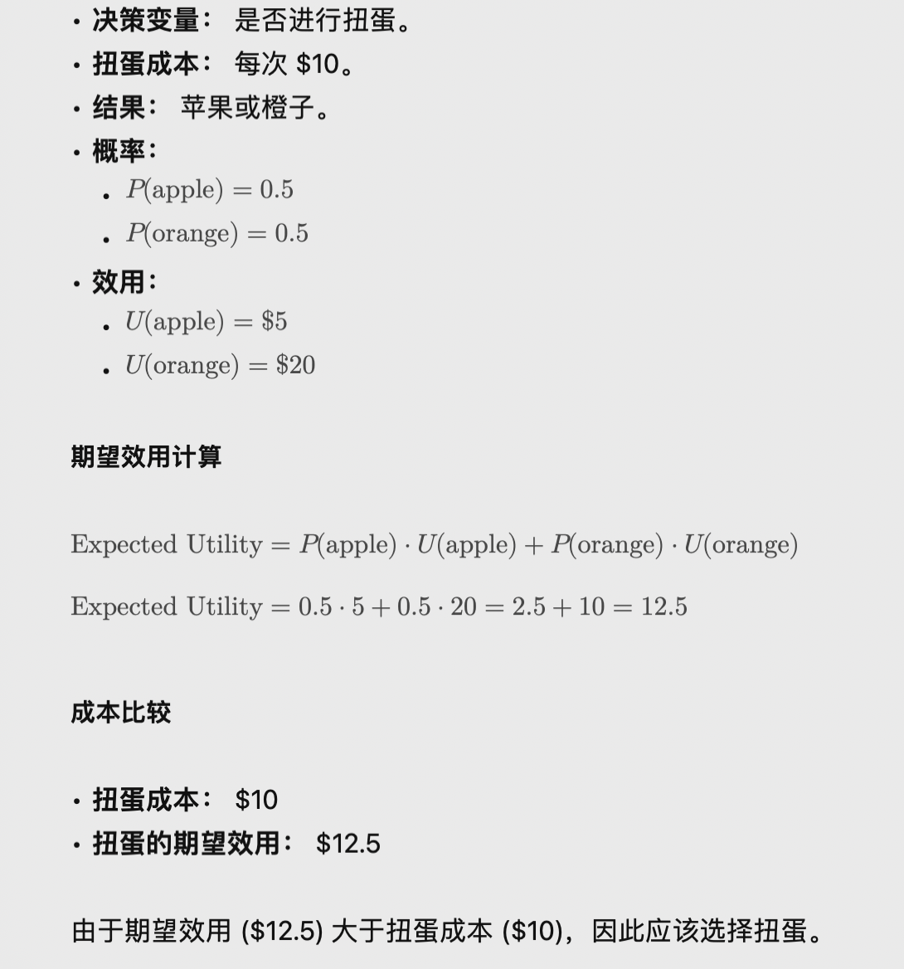
贝叶斯派什么时候优于频率派？
4. 符合商业决策论
决策论框架：（变量-结果-概率-Utility函数-E[Utility]）→ 作出商业决策
5. 多重比较（multiple testing）
贝叶斯：通过联合后验分布(joint-posterior)能够很自然地处理多重比较。
频率派：需要进行调整以控制多重比较(如Bonferroni控制α; Benjamini-Hochberg控制FDR等)，但这些可能会降低统计功效。

Slide 11
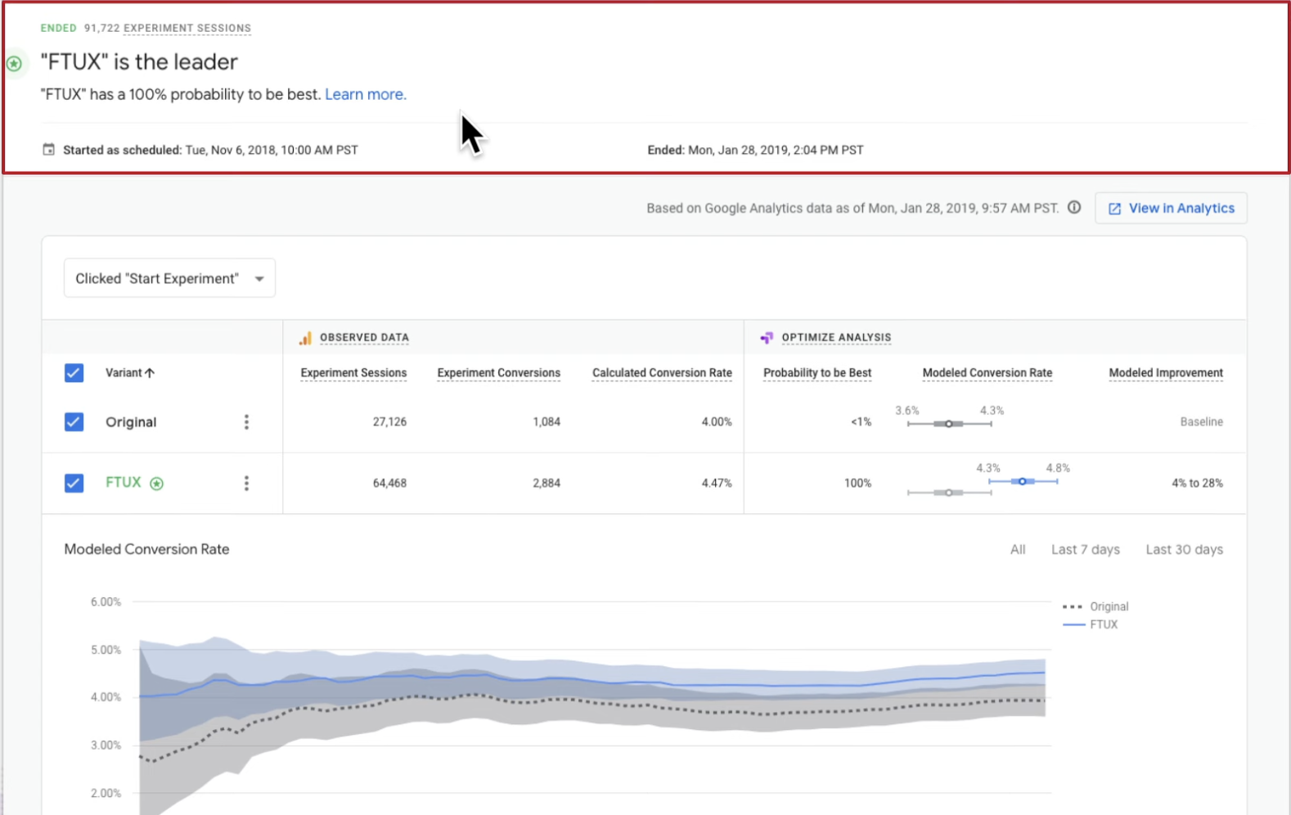
案例：Google Optimize

Slide 12
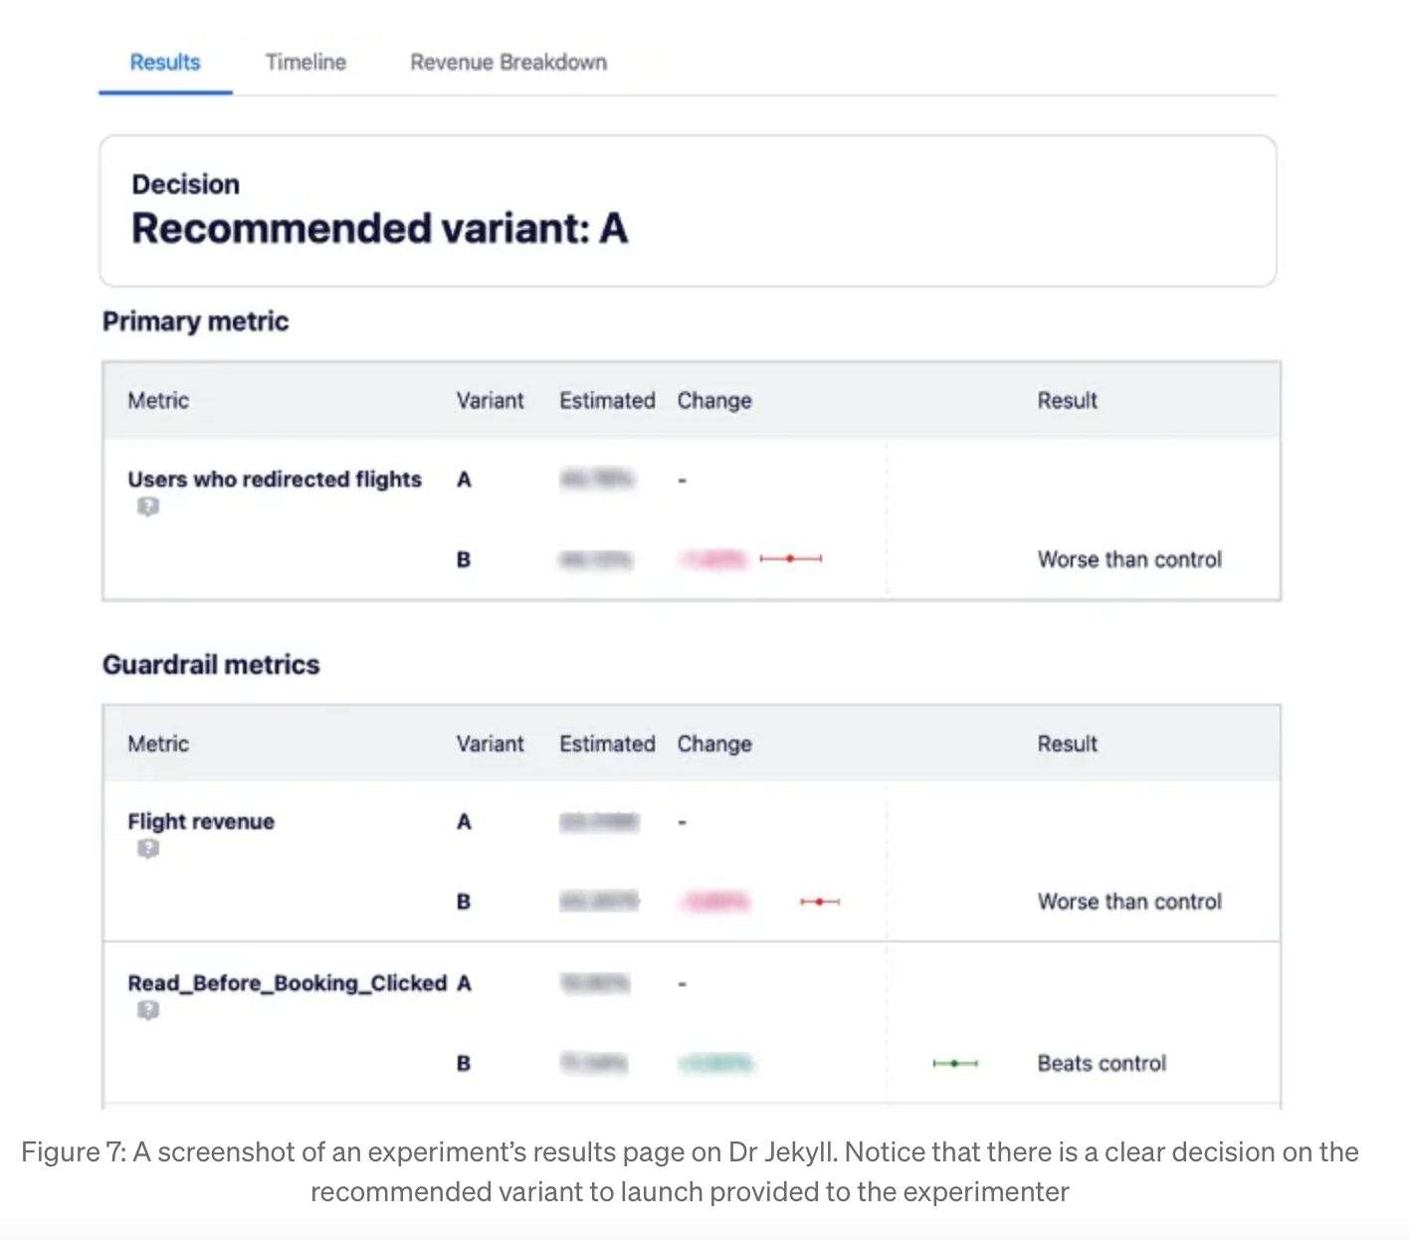
案例：Skyscanner

Slide 13
案例：AB Tasty

Slide 14
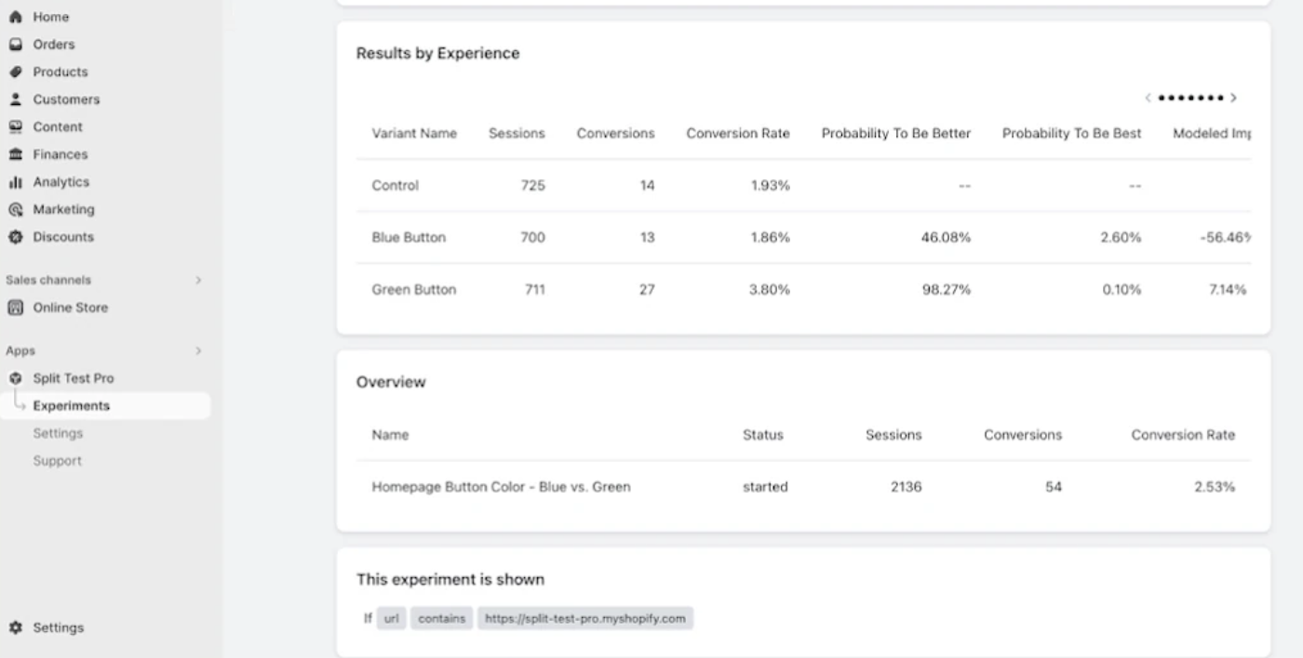
案例：Shopify's Split-Test-Pro

